Slide 1
¡Saturno!

Slide 2
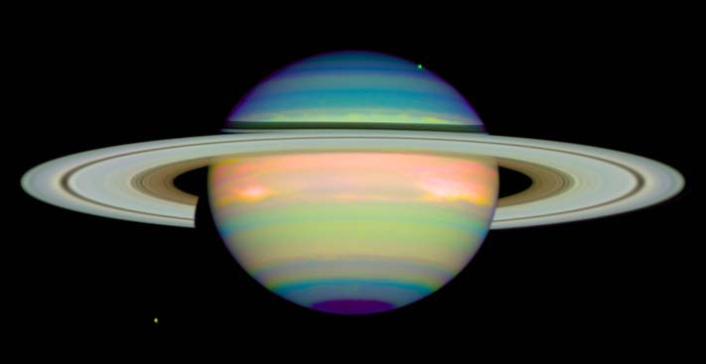
Saturno
Saturno es bastante grande y frìo. ¡Tiene mucho cìrculo, es estupendo!
¡Saturno!

Slide 3
Venus

Slide 4
Venus
Venus es muy calor, pero es bastante pequeño fantàstio. ¡Venus es rojo, pienso que venus es brilliante!

Slide 5
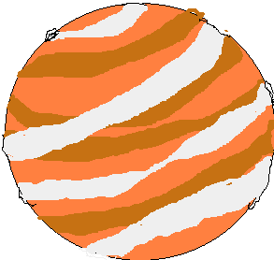
Júpiter

Slide 6
Júpiter
Creo que Júpiter es muy, muy grande. ¡Es marrón, no me gusta es aburrida!

Slide 7
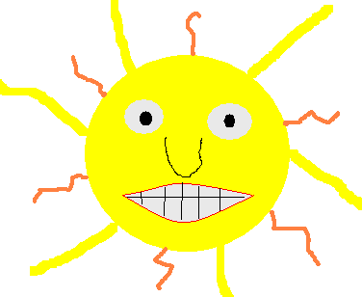
El Sol

Slide 8
El Sol
Tine planteta es muy, muy, muy, muy, muy, grande y calor. Pero es no realmenta la planeta porque es el sol. ¡Creo que el sol es fantástico!

Slide 9
Mercurio
Tierra
Mars
Urano
Neptuno
Plutón

Slide 10
Emily Burley

